Slide 1

Розробка програмного забезпечення моделювання структур графів з використанням ООП
ТЕМА КУРСОВОЇ РОБОТИ:
email: schedrovskiyivam@gmail.com
telegram: @ltlaitoff

Slide 2
МЕТА РОБОТИ:
Метою роботи є розробка програмного забезпечення моделювання структур графів з використанням ООП

Slide 3
ФУНКЦІЇ ПРОГРАМИ:
Візуальне відображення графа
Візуальне редагуваня нод графа
Редагування граней графа
Проста для додавання меню
Контекстного меню для додавання та видалення нод
Міжвіконна взаємодія
Запуск алгоритмів

Slide 4
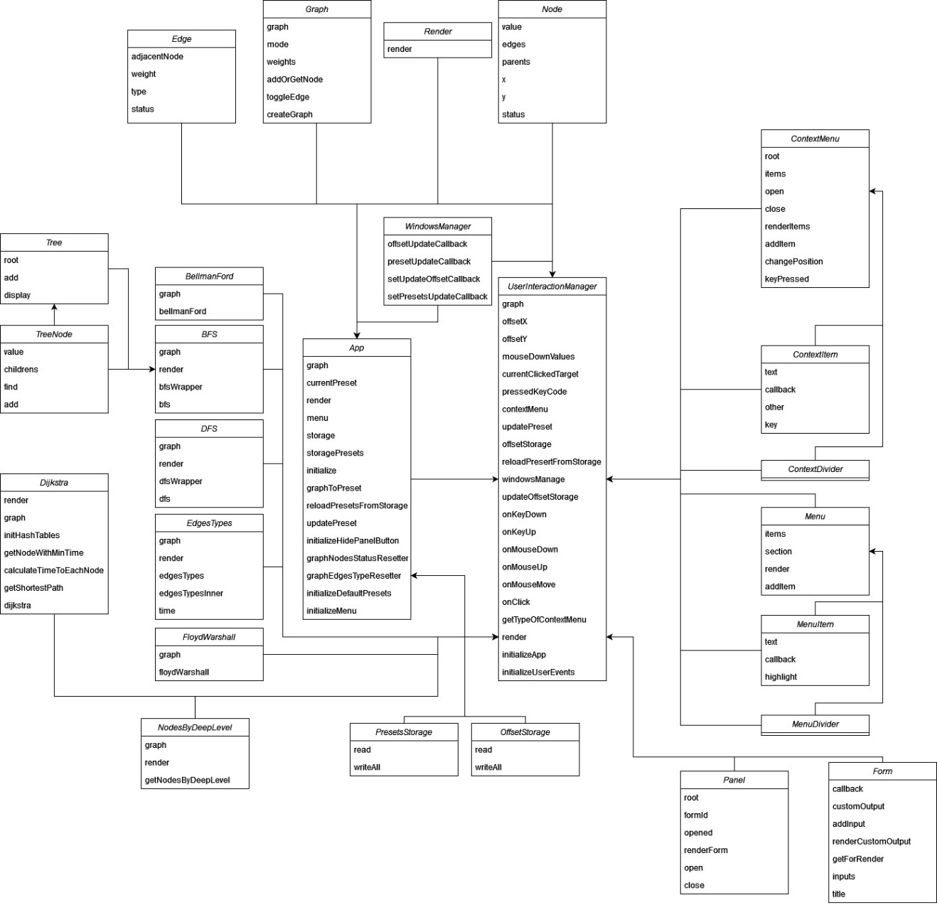
СПРОЄКТОВАНА ДІАГРАМА КЛАСІВ:

Slide 5
ВИКОРИСТАНІ ТЕХНОЛОГІЇ:
JavaScript, TypeScript
NodeJS, pnpm, asdf, vite
Eslint, prettier

Slide 6
СЕРЕДОВИЩЕ ФУНКЦІОНУВАННЯ:
Браузер > 2020 року

Slide 7
ДЕМОНСТРАЦІЯ ПРОГРАМИ

Slide 8
ВИСНОВКИ:
У ході виконання курсової роботи з теми "Розробка програмного забезпечення моделювання структур графів з використанням ООП" було проведено комплексне дослідження та розробка програмного забезпечення для візуалізації та аналізу графових структур.
Розроблений програмний продукт вражає своєю функціональністю, створеною з метою максимального задоволення потреб як розробників, так і користувачів. Широкий функціонал дозволяє ефективно моделювати та візуалізувати графові структури в різних сценаріях використання даними.
У цілому, дана курсова робота відображає високий рівень знань, вмінь та навичок у галузі розробки програмного забезпечення. Застосовані підходи, інструменти та функціонал відповідають сучасним вимогам та відображають інноваційний підхід до вирішення завдань.

Slide 9
ДОПОВІДЬ ЗАВЕРШЕНО

